Slide 1
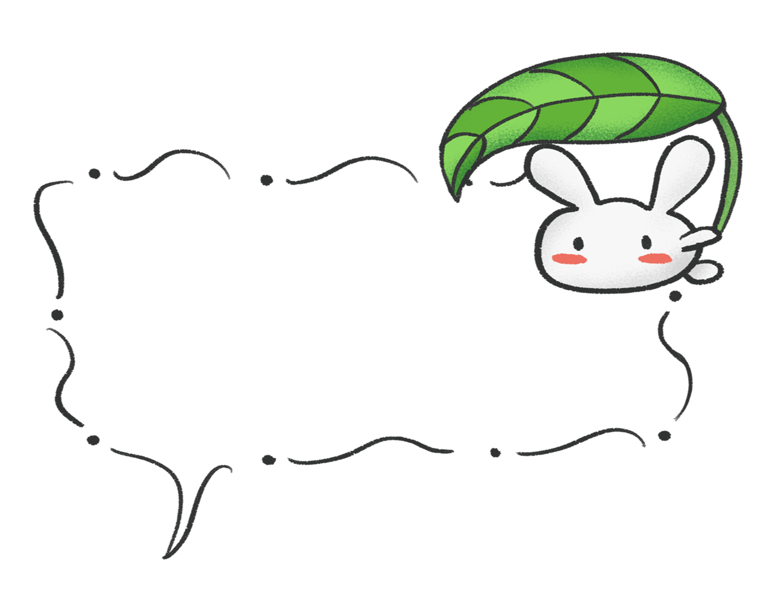

Slide 3
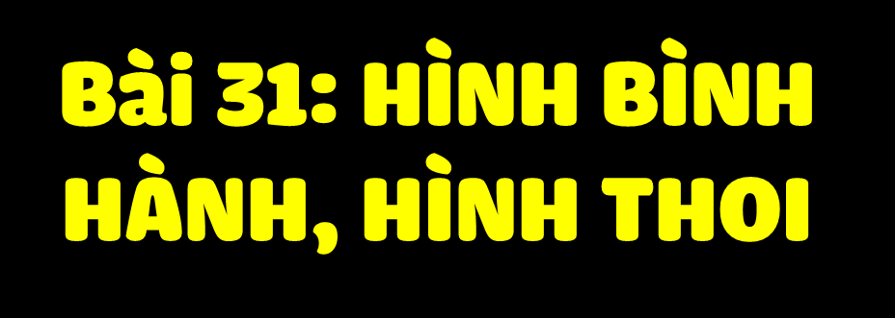

Slide 5
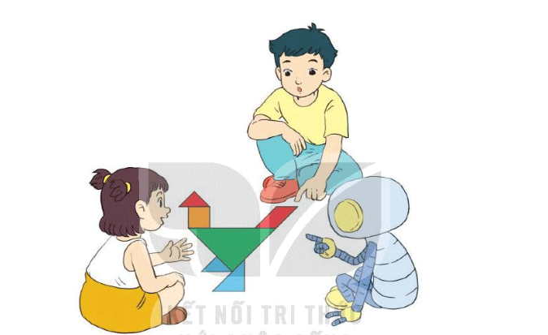
Đuôi con gà là hình gì nhỉ?
Em xếp hình con gà này.
Là hình bình hành Nam à!

Slide 6
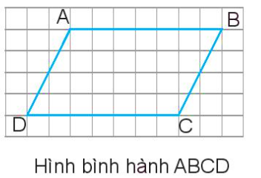
Hình bình hành ABCD có:
AB và DC là hai cạnh đối diện; AD và BC là hai cạnh đối diện
Cạnh AB song song với cạnh DC; cạnh AD song song với cạnh BC
AB = DC và AD = BC

Slide 7
Hình bình hành có hai cặp cạnh đối diện, song song và bằng nhau

Slide 8
- So sánh sự giống nhau và khác nhau giữa hình chữ nhật và hình bình hành ?
Hình chữ nhật
Hình bình hành
Giống nhau : Hình chữ nhật và Hình bình hành đều có hai cặp cạnh đối diện song song và bằng nhau.
Khác nhau :
Hình chữ nhật có hai cạnh liền nhau thì vuông góc với nhau.
Còn hình bình hành hai cạnh liền nhau thì KHÔNG vuông góc với nhau.

Slide 9
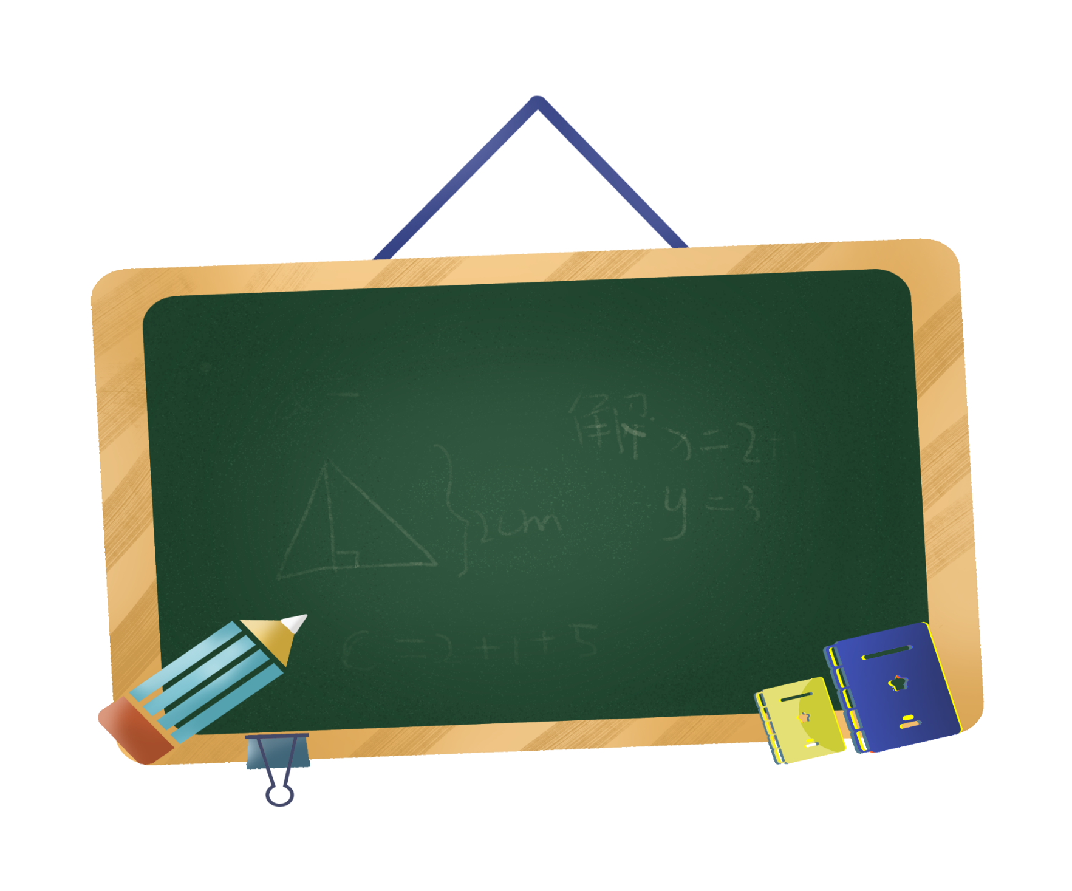

Slide 10
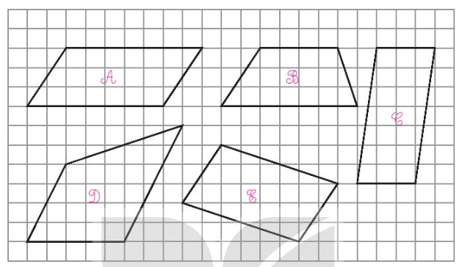
1
Những hình nào dưới đây là hình bình hành?

Slide 11
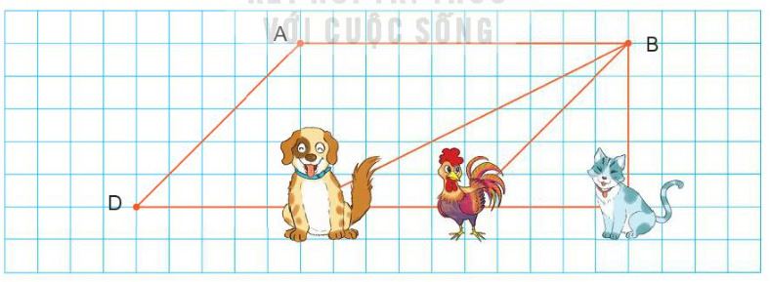
2
Quan sát hình vẽ rồi trả lời câu hỏi.
Biết A, B, C, D là bốn đỉnh của một hình bình hành. Hỏi đỉnh C đã bị con vật nào che mất?
C

Slide 12
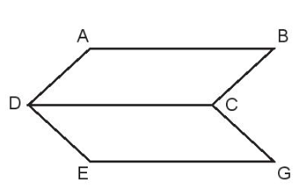
1
Cho ABCD và CDEG là các hình bình hành. Biết độ dài cạnh AB bằng 3 dm.
3 dm
a) Độ dài cạnh EG bằng bao nhiêu đề-xi-mét?
Vì ABCD và CDEG là hình bình hành nên ta có:
AB = DC = EG = 3 dm
Vậy độ dài cạnh EG bằng 3 dm.

Slide 13
1
Cho ABCD và CDEG là các hình bình hành. Biết độ dài cạnh AB bằng 3 dm.
b) Kể tên những cạnh song song với cạnh CD.
Những cạnh song song với cạnh CD là: AB//CD, EG//CD.

Slide 14
Quan sát nêu tên các hình bình hành có trong cuộc sống

